Slide 1
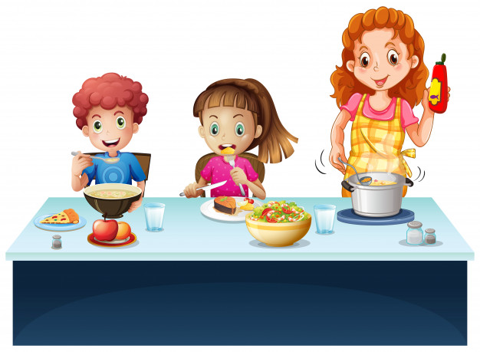
YAHYA KEMAL MEHMET SÖNMEZ MTAL
OKULUMDA SAĞLIKLI BESLENİYORUM
ŞUBAT AYI ETKİNLİĞİ

Slide 3
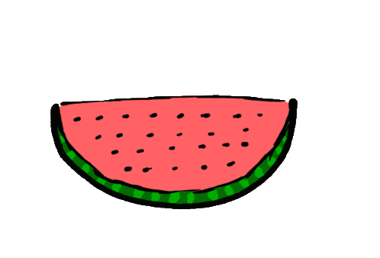
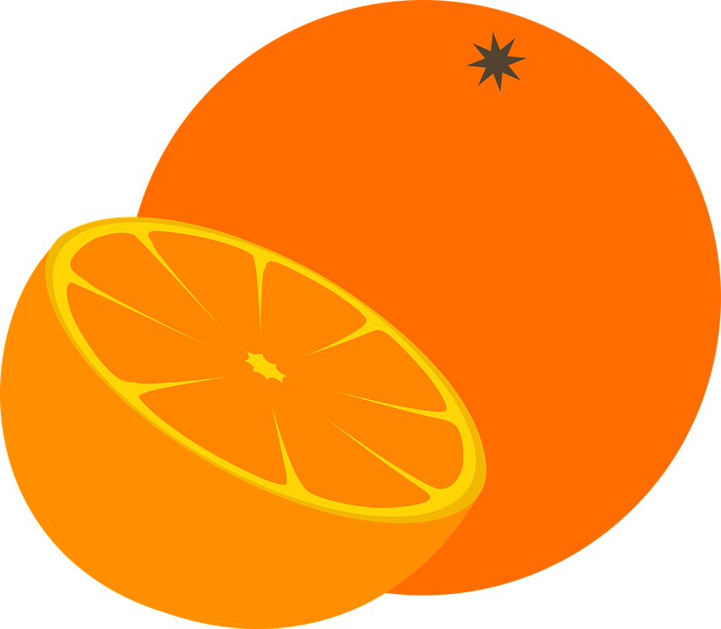
MEVSİMİNE GÖRE BESLENMENİN ÖNEMİ

Slide 4
KARPUZU YAZIN, PORTAKALI KIŞIN YİYORUZ

Slide 5
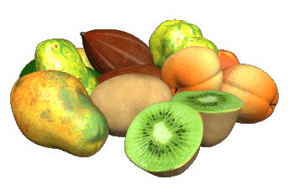
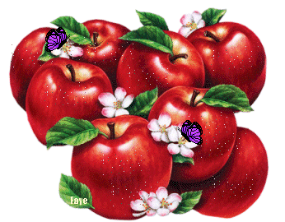
Bir yılda dört mevsim yaşanır. Her mevsimde yetişen sebze ve meyveler farklı farklıdır.
Her yiyeceği ait olduğu mevsimde tüketmek sağlığımız açısından çok faydalıdır

Slide 6
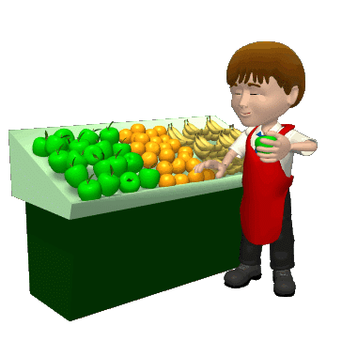
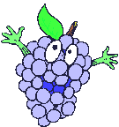
Mevsiminde tüketilen meyve ve sebzeler vitamin açısından daha zengin, daha lezzetli ve daha sağlıklıdır.
.
Örneğin domates doğal ortamında yaz mevsiminde yetişir. Gelişen teknoloji ile birlikte insanlar seralarda diğer mevsimlerde de domates yetiştiriyorlar..
.

Slide 7
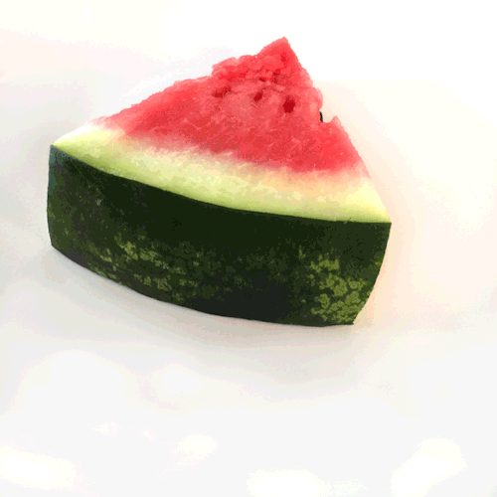
Yalnız yaz mevsiminde, tarlada yetişen domates daha sağlıklı ve lezzetlidir.
.
Sağlıklı olmak için doğal ve mevsimine göre beslenmeliyiz.
.
.

Slide 8
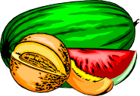
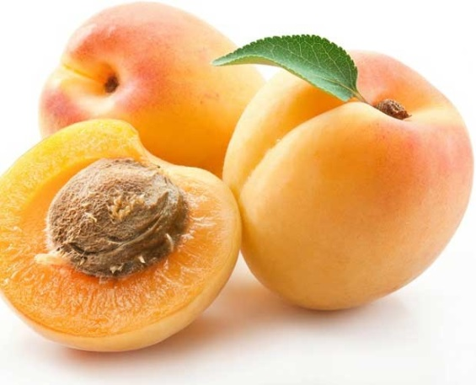
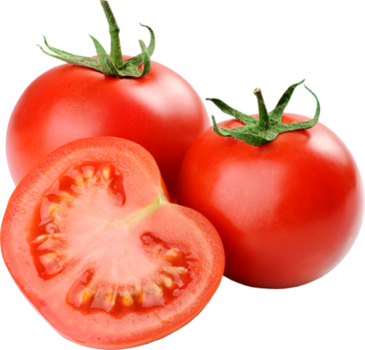
Yazın Yetişen Sebzeler
Fasulye, biber, patates, bakla, bezelye, kabak, salatalık , domates.
Yazın Yetişen Meyveler
Kavun, karpuz, kayısı, şeftali, kiraz, dut, erik.
.
.

Slide 9
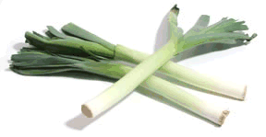
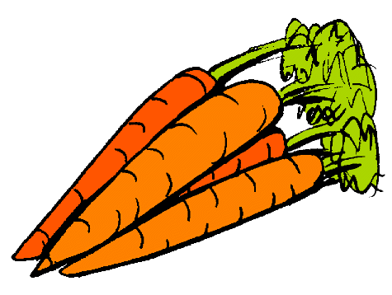
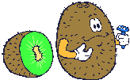
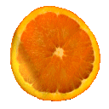
Kışın Yetişen Sebzeler
Pırasa, karnabahar, ıspanak, kereviz, havuç, pazı, brokoli.
Kışın Yetişen Meyveler
Armut, nar, portakal, elma, ayva, muz, kivi.
.

Slide 10
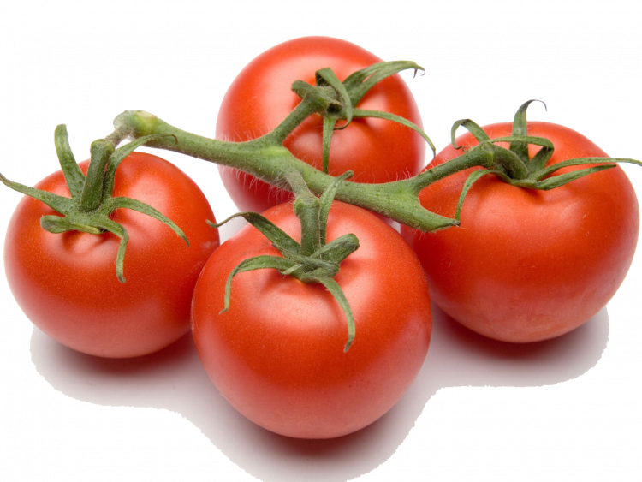
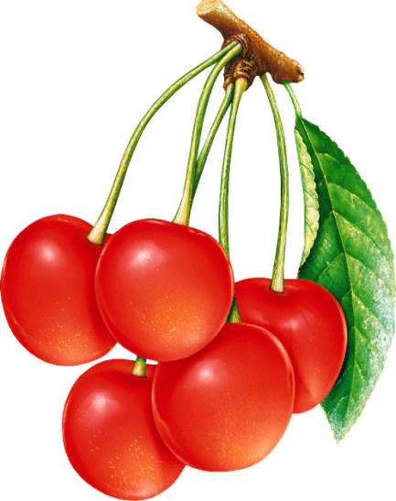
Büyüme çağında olan çocukların sağlıklı ve yeterli beslenmesi çok önemlidir
Mevsiminde yetişen sebze ve meyvelerden bolca tüketerek vücudumuzun ihtiyacı olan besinleri almalıyız. Tadı hoşumuza gitmese de sağlığımız ve gelişimimiz için tüm besinlerden mevsiminde yemeliyiz.
.

Slide 11
DENGELİ BESLENİYORUZ

Slide 12
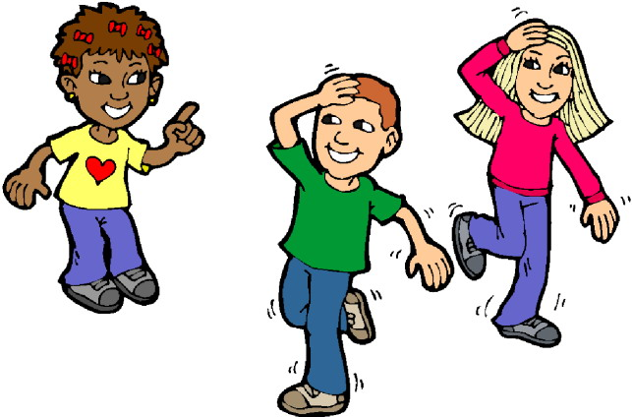
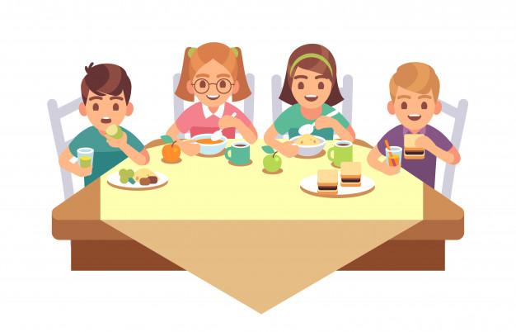
Vücudumuzun ihtiyacı olan yiyeceklere besin, bu besinlerin alınıp kullanılmasına beslenme denir
Dengeli beslenme, vücudumuzun ihtiyacı olan her besinden yeterli miktarda ve uygun zamanda tüketmektir.
.

Slide 13
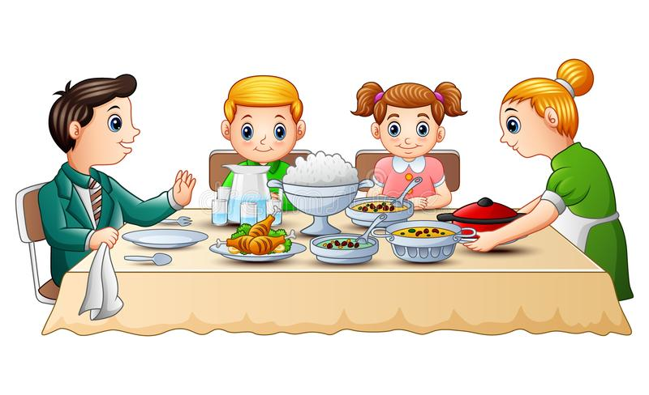
Gelişim çağındaki çocukların sağlıklı bir şekilde büyümeleri için yeterli ve dengeli beslenmeleri gerekir. Dengeli ve düzenli beslenirsek hem sağlığımızı koruruz hem de büyümek ve gelişmek için ihtiyacımız olan enerjiyi sağlamış oluruz.

Slide 14
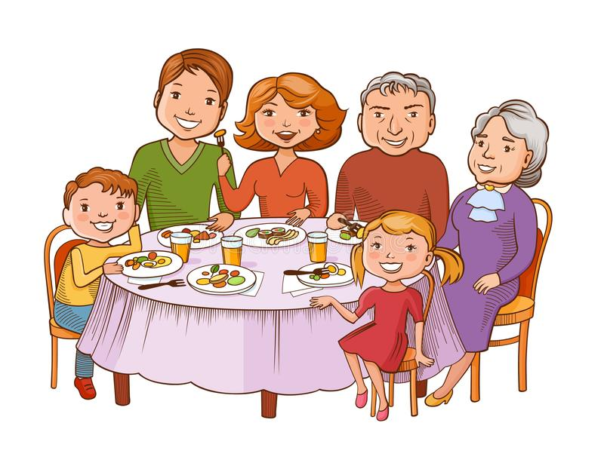
Dengeli için protein kaynağı ete, kalsiyum beslenmek deposu süte, vitamin ambarı sebze ve meyvelere, fosfor zengini balığa ihtiyacımız vardır.
Abur cubur yiyeceklerle karnımızı doldurmak bizi beslemez. Bu şekilde vücudumuz gerekli olan besinleri sağlayamaz.
.

Slide 15
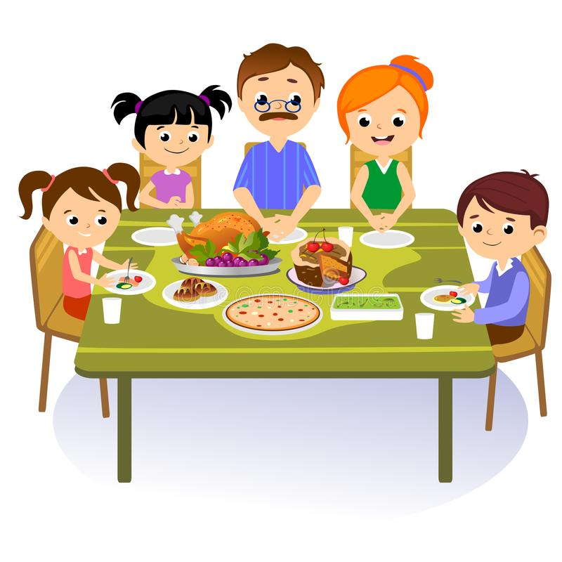
Doğal besinler bile olsa sürekli ayni yiyecekleri tüketmek doğru değildir. Bu tıpkı büyümeye çalışan bir ağacın sadece su içmesi gibidir. Oysa ağaç büyümek için su, toprak ve Güneş’e ihtiyaç duyar.
Dengeli ve düzenli beslenmeyip çok abur cubur tüketen çocuklar ileride obezite gibi hastalıklara yakalanabiliyor.
.

